Slide 1


겹친 문자 이미지 분류를 위한 합성곱 신경망 모델의 정확도 분석
Accuracy analysis of convolutional neural network models for overlapped character image classification.
Kyonggi Univ. Smart I.O.T Lab 이상민 (2021년 10월 23일)

Slide 2
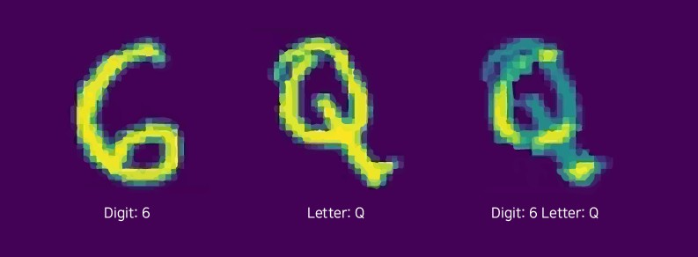
What is the problem?
어떠한 문제인가?
DACON 컴퓨터 비전 학습 경진 대회
Digit : 원본 숫자 (0~9까지 총 10개)
Letter : 원본 숫자를 가리는 문자 (알파벳 대소문자 포함 총 52개)

Slide 3
What is the problem?
어떠한 문제인가?
흰색: 겹친 부분 회색: 겹치지 않은 부분
검은색: 문자의 영역을 제외한 나머지 부분 (해당 영역에 숫자의 가려진 부분이 존재)
Train image Digit : 2, Letter : 6
Test image Letter : d
Test image Letter : T
숫자의 일부분 정보를 가지고 전체 숫자에 대한 정보를 알아내는 것이 주요한 관점

Slide 4
What is the problem?
학습 데이터
숫자를 나타내는 영역
전체 학습 데이터에서 숫자를 나타내는 영역을 모두 합친 결과
가려진 숫자는 각각 하나의 이미지를 사용하는 것을 알 수 있다.

Slide 5
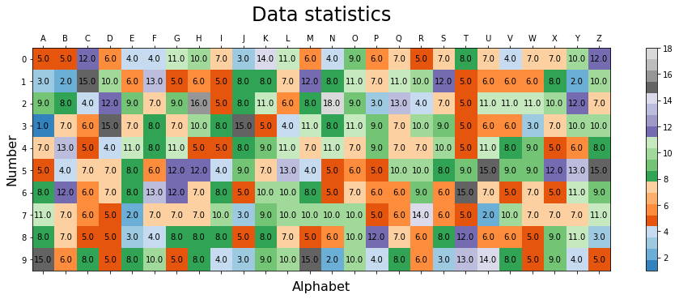
What is the problem?
데이터 분포 (0~9, A~Z)
높은 정확도를 위해서 데이터 불균형을 해결해야한다.

Slide 6
Why is that a problem?
해당 문제를 왜 진행 하였는가?
MNIST의 이미지 분류 대회의 필기체 분류 문제 사람의 분류 95%
최신 분류 모델의 성능은 99.87%, 약 4.8% 이상 앞서는 것을 알 수 있음.
하지만, 필기체 문제가 아닌 그보다 더 어렵다고 볼 수 있는 문제에 대한
기존의 저명한 합성곱 신경망 모델의 성능 파악이 필요.

Slide 7
Why is that a problem?
해당 문제를 왜 진행 하였는가?
기존의 저명한 합성곱 신경망 (convolutional neural network) 모델을 활용
VGGNet – 2014 이미지넷 이미지 인식 대회 준우승.
GoogleNet(Inception) – 2014 이미지넷 이미지 인식 대회 우승.
ResNet – 2015 이미지넷 이미지 인식 대회 우승.
DenseNet – ResNet 보다 적은 파라미터 수로 더 높은 성능을 가진 모델.
EffcientNet – 기존보다 훨씬 적은 파라미터 수로 SOTA를 달성한 모델.

Slide 8
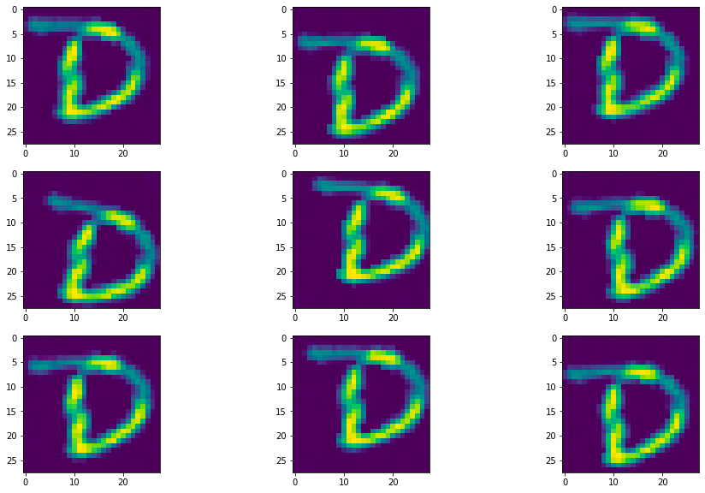
How to solve the problem?
기존 Image Classification model들을 사용해보자.
학습 데이터 2048개 > 학습 이미지(1642개), 검증 이미지(406개)로 나누어 학습
테스트 데이터 예측하기 위한 학습 데이터 부족을 해결하기 위해서 데이터 증강을 진행, 학습에는 학습 이미지 = 52544, 검증 이미지 = 12992가 사용
Hyperparameter
Batch size | 32
Optimizer | Adam(learning rate = 0.002)
Epochs | 500
ImageDataGenerator | Rescale = 1./255 Validation_split = 0.2 Rotation_range = 10 Width_shift_range = 0.1 Height_shift_range = 0.1

Slide 9
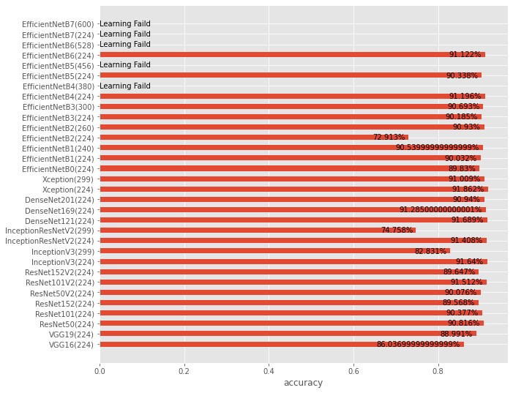
How to solve the problem?
학습된 개별 모델의 정확도.
최적의 이미지 사이즈와 입력된 이미지 사이즈가 같은 경우
정확도가 높은 모델 Densenet121
Xception 모델의 경우 최적의 입력 사이즈보다 줄인 이미지를 넣었을 경우
모든 모델 중 가장 높은 성능
전체적인 모델은 약 90%의 평균 정확도
정확도의 큰 차이는 없다고 볼 수 있다.

Slide 10
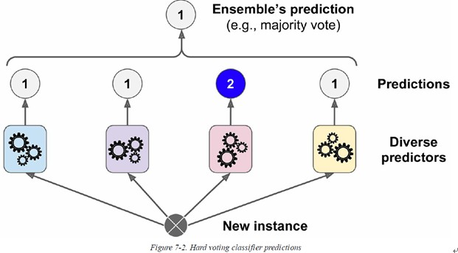
How to solve the problem?
학습된 모델을 사용한 Voting ensemble.
25 Model Voting Ensemble
VGG16, VGG19 모델 학습 과정에서 추가 Layer를 필요로하여 제외.
개별적 학습을 통한 모델의 Voting Ensemble 결과 Accuracy - 0.93386.

Slide 11
What's left?
하나의 숫자를 사용하였다고 추론 > 숫자가 나타내는 영역에 대해 전처리를 진행하여 학습데이터의 숫자 영역을 모두 합친 이미지 10개 중 하나의 이미지로 예측하는 학습을 진행하는 방법
해당 방법을 진행할 경우 가장 높은 성능 개선을 보일 것으로 판단된다.

Slide 12
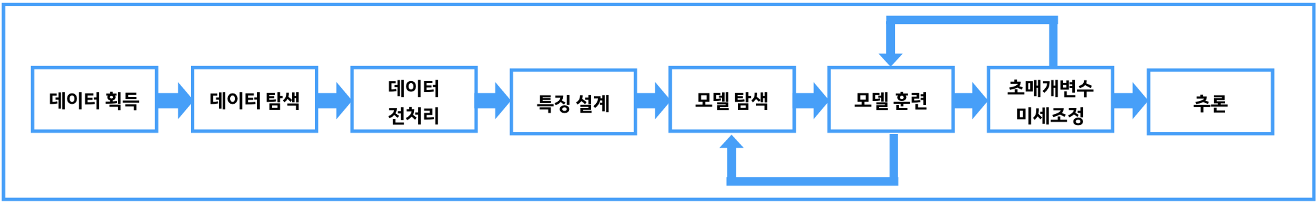
Result.
기존의 저명한 합성곱 신경망의 분석을 통해
단순히 모델의 용량과 크기만이 중요한 것이 아니라,
학습 데이터의 분석과 전처리 과정 또한 학습의 주요한 이점을 가진다.

